Slide 1
Party
一个专属大学生的社交平台
Designed by 王浩然、童唯育、冯思齐

Slide 2
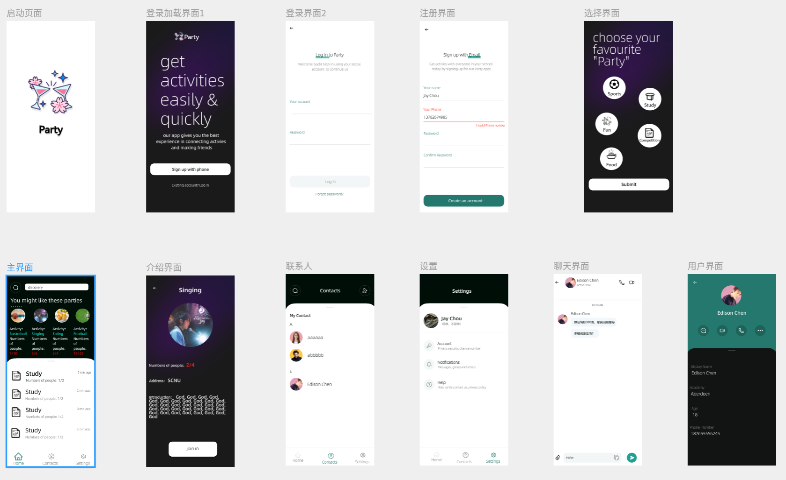
总览

Slide 3
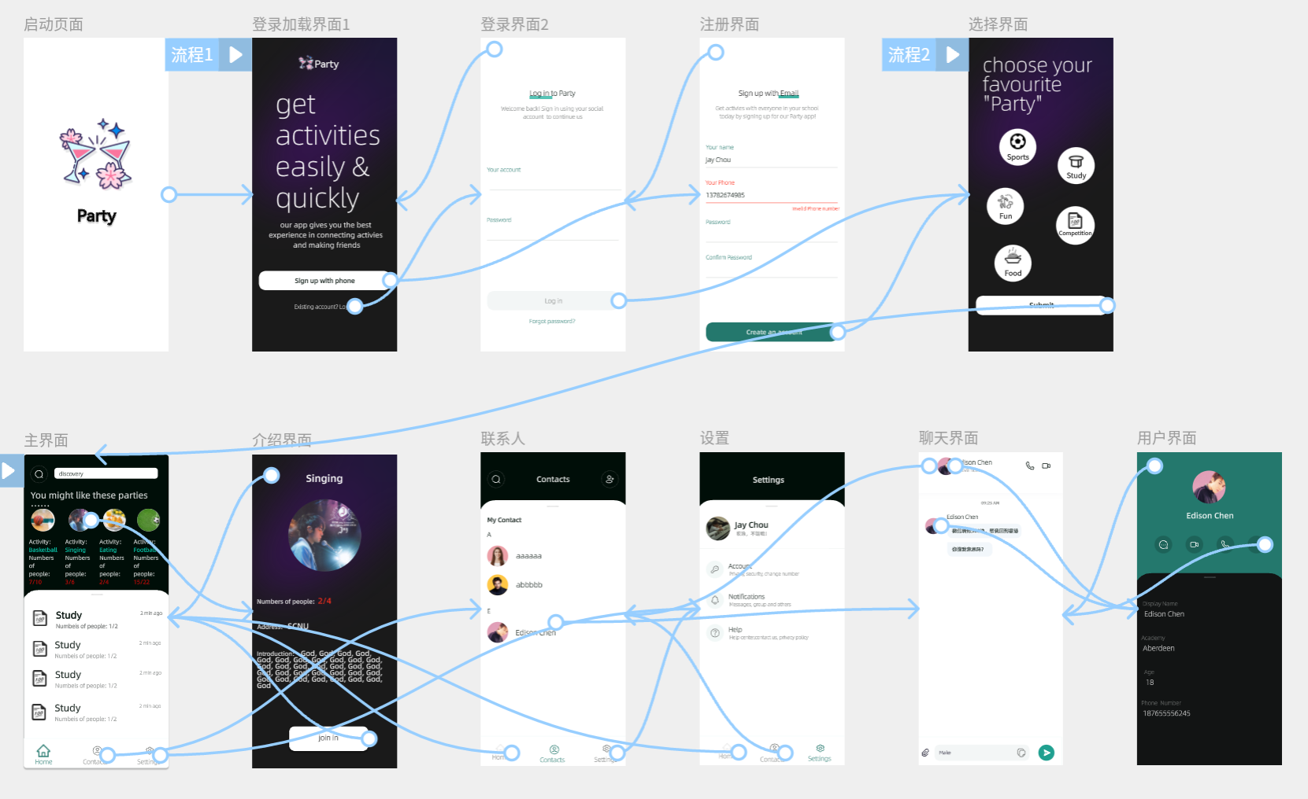
总览

Slide 4




界面分布
联系人
存储联系人，方便用户进行联系、交流
登录注册
联系人
帮助用户实现登录、注册的引导
主界面
主界面
设置界面
根据用户偏好推送相关活动，并显示当前热度较高的活动供用户选择
登录注册界面
设置
给予用户基本的设置

Slide 5

WELCOME
Party App
用户介绍
根据用户选择的主界面
设置界面
联系人及聊天
登录注册
活动介绍界面
DESIGNED BY 王浩然＆童唯育＆冯思齐

Slide 6
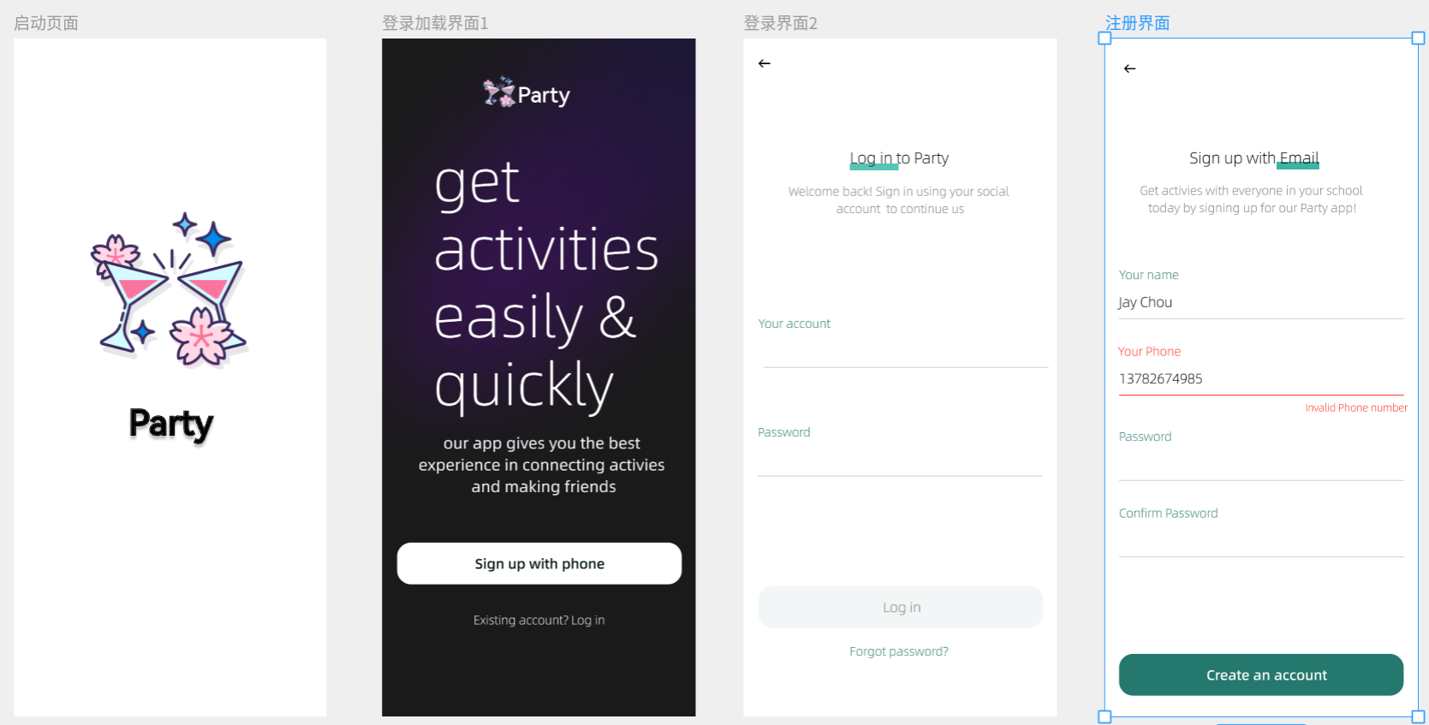
设置界面
根据用户选择的主界面
用户介绍
登录注册
联系人及聊天
活动介绍界面
在我们的登陆介绍界面1，有关于我们app的简短介绍，并且提供了两个选项，询问用户是否拥有账号。

Slide 7
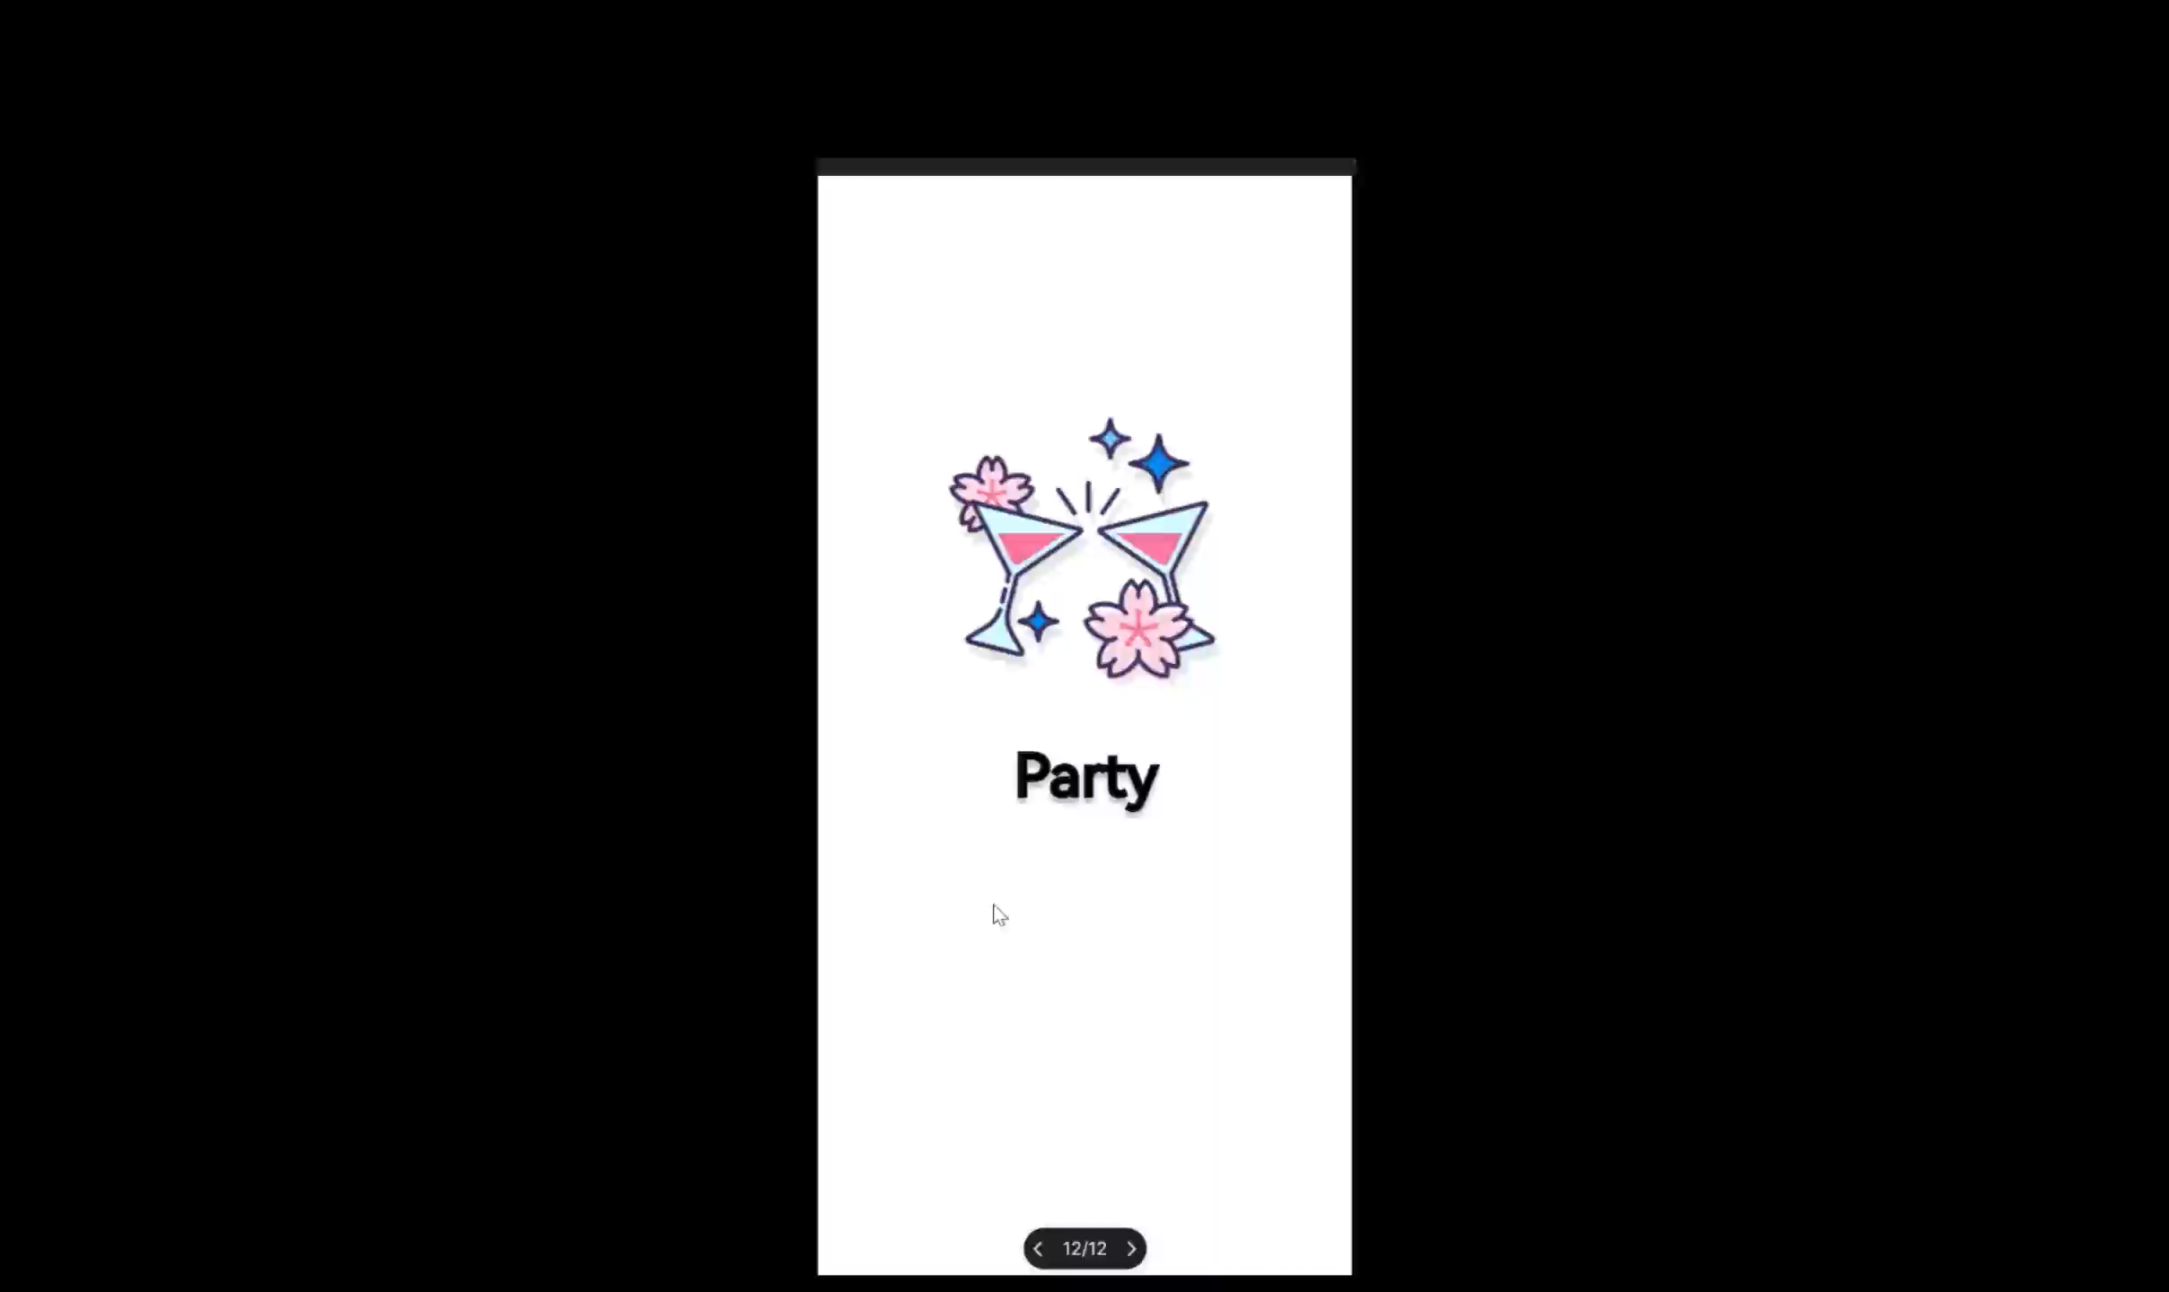
Demo演示
设置界面
根据用户选择的主界面
用户介绍
登录注册
联系人及聊天
活动介绍界面

Slide 8
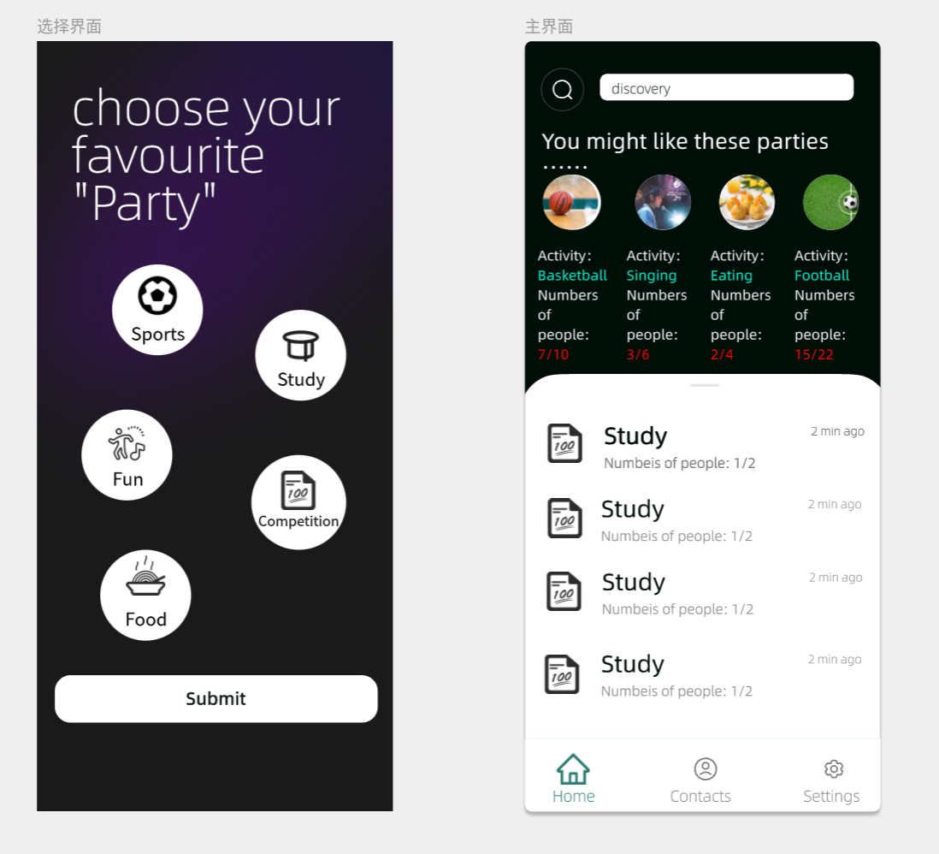
我们的app会根据用户选择的喜好，定制化生成主页。
设置界面
根据用户选择的主界面
用户介绍
登录注册
联系人及聊天
活动介绍界面
屏幕上方的是系统根据用户选择推荐的活动，下方则是通过实时浏览量精选出来的活动，同时用户也可以通过上方的搜索栏，搜索自己感兴趣的活动。

Slide 9
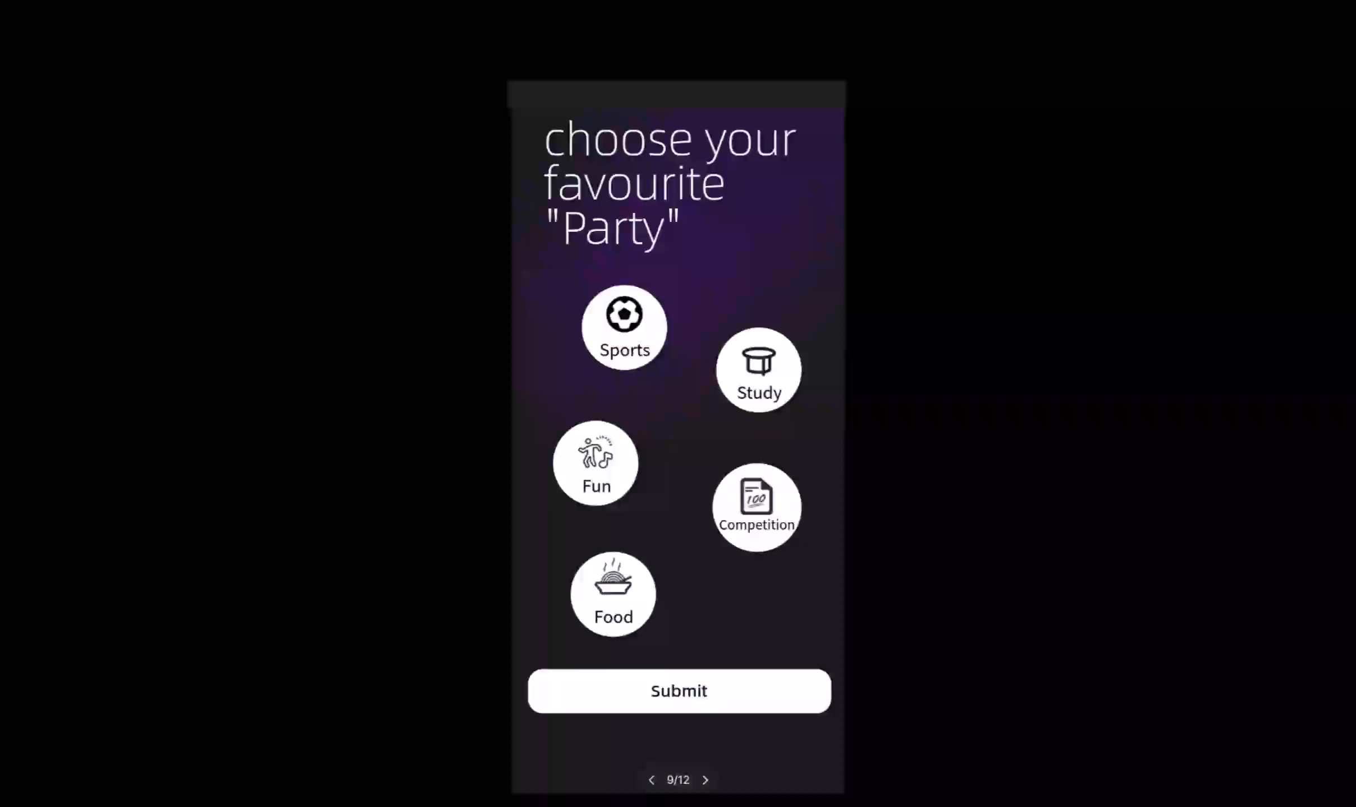
Demo演示
设置界面
根据用户选择的主界面
用户介绍
登录注册
联系人及聊天
活动介绍界面

Slide 10
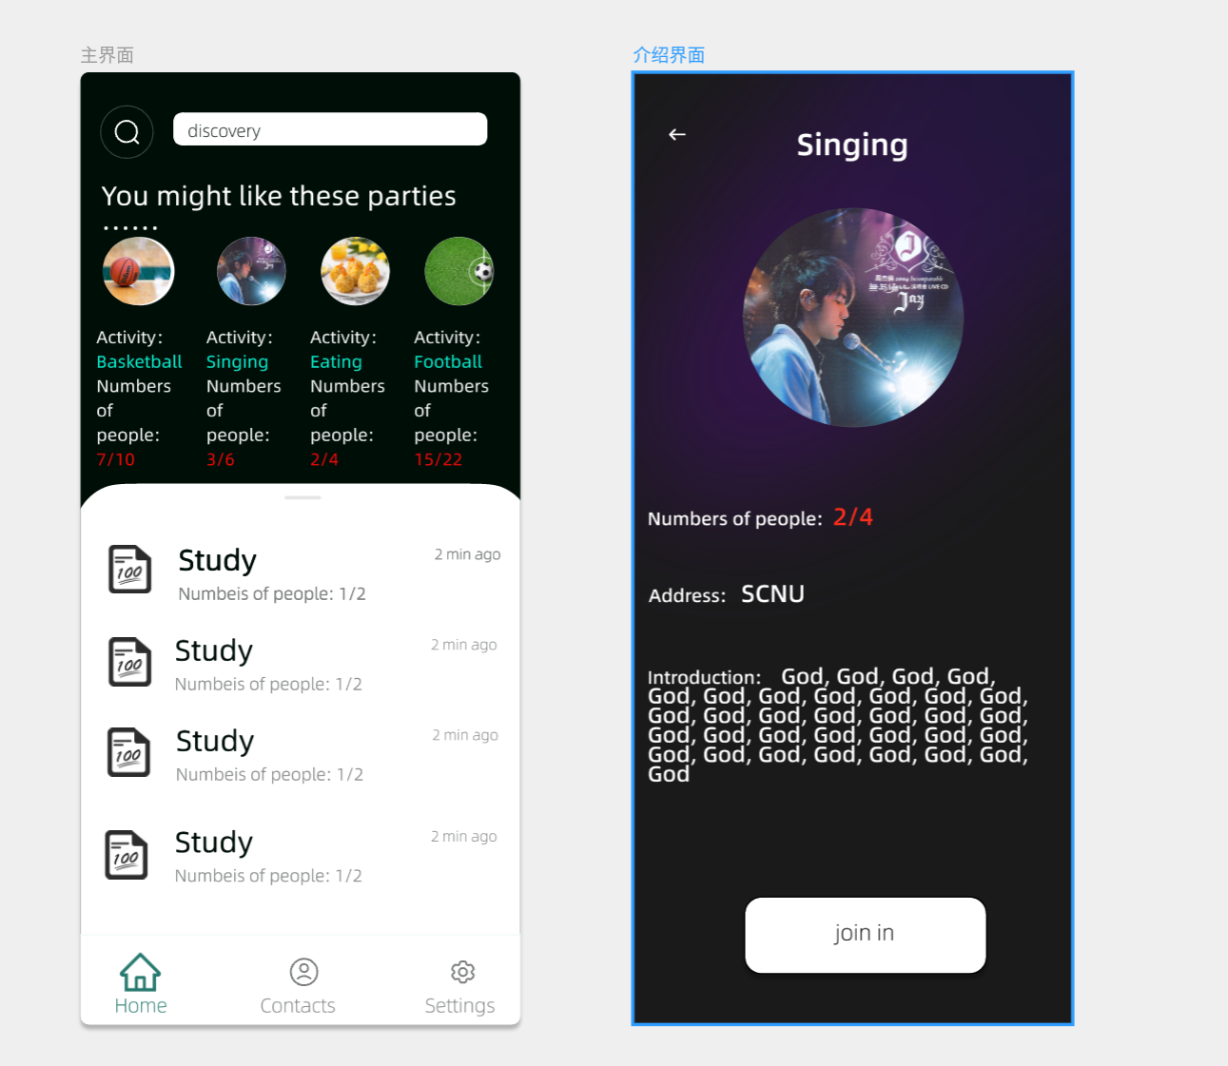
点击活动图标，将会进入活动的详情介绍页面。这里将会展示活动的细节，包括人数、地点及活动内容详情。
设置界面
根据用户选择的主界面
用户介绍
登录注册
联系人及聊天
活动介绍界面

Slide 11
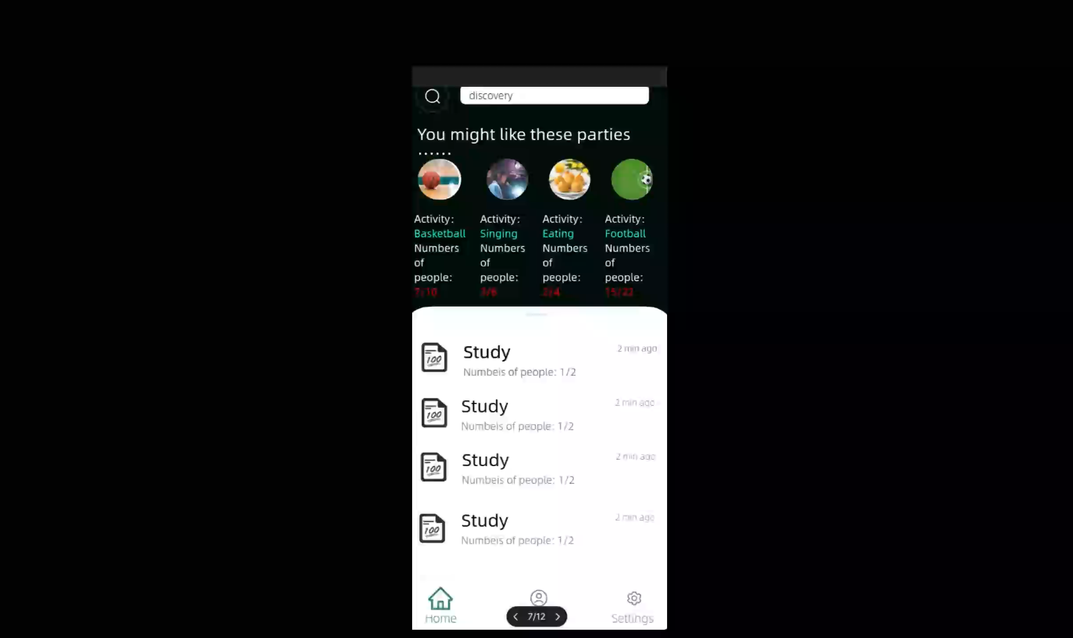
Demo演示
设置界面
根据用户选择的主界面
用户介绍
登录注册
联系人及聊天
活动介绍界面

Slide 12
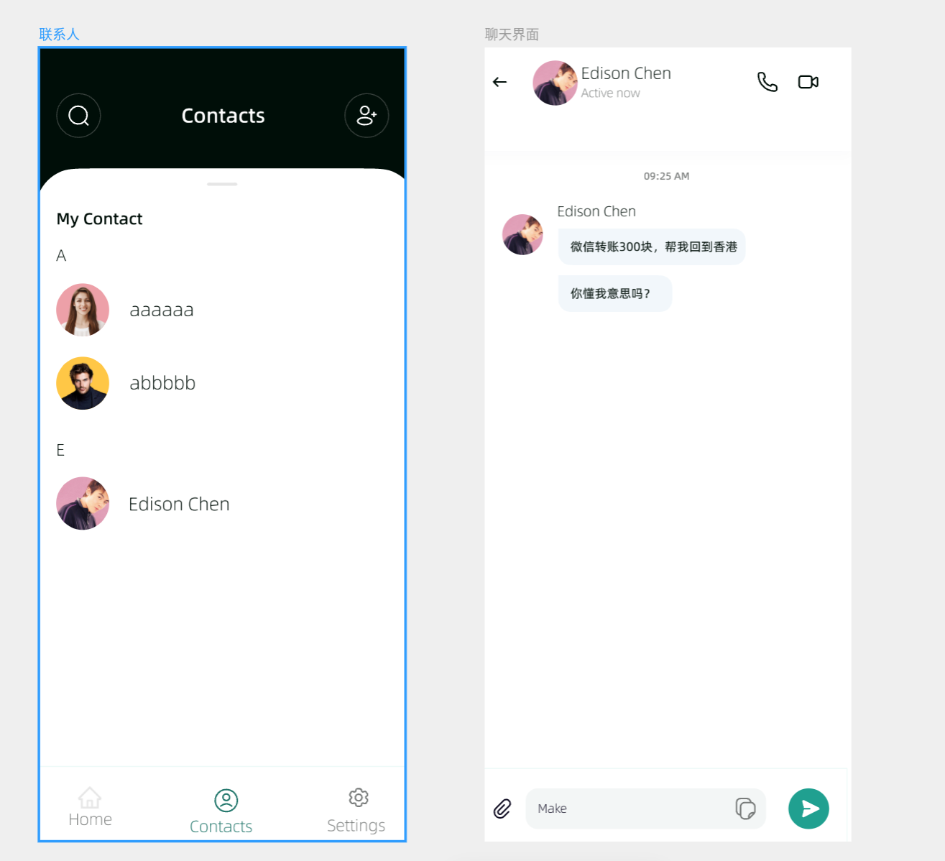
在这里我们可以看到，用户已添加的好友，并通过点击实现聊天功能。
设置界面
根据用户选择的主界面
用户介绍
联系人及聊天
登录注册
活动介绍界面

Slide 13
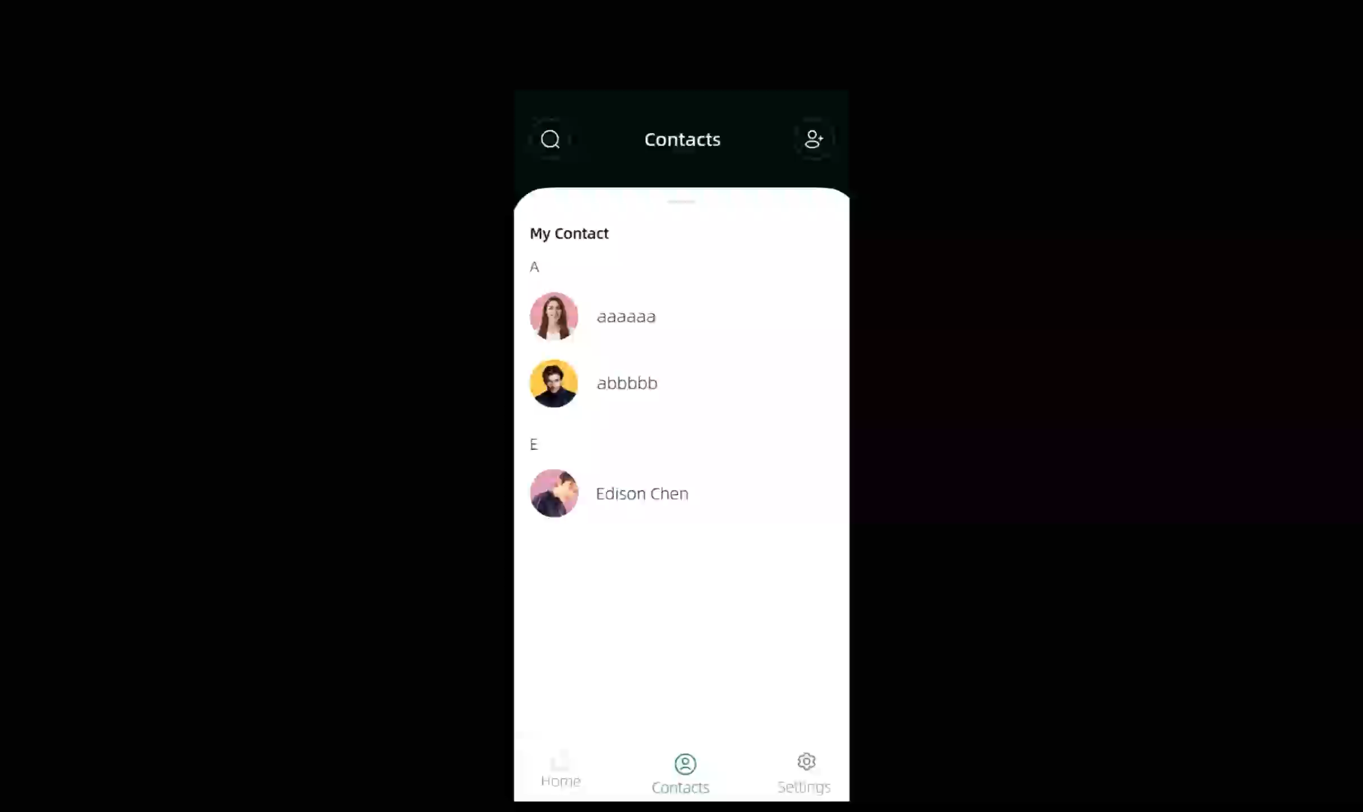
Demo演示
设置界面
根据用户选择的主界面
用户介绍
联系人及聊天
登录注册
活动介绍界面

Slide 14
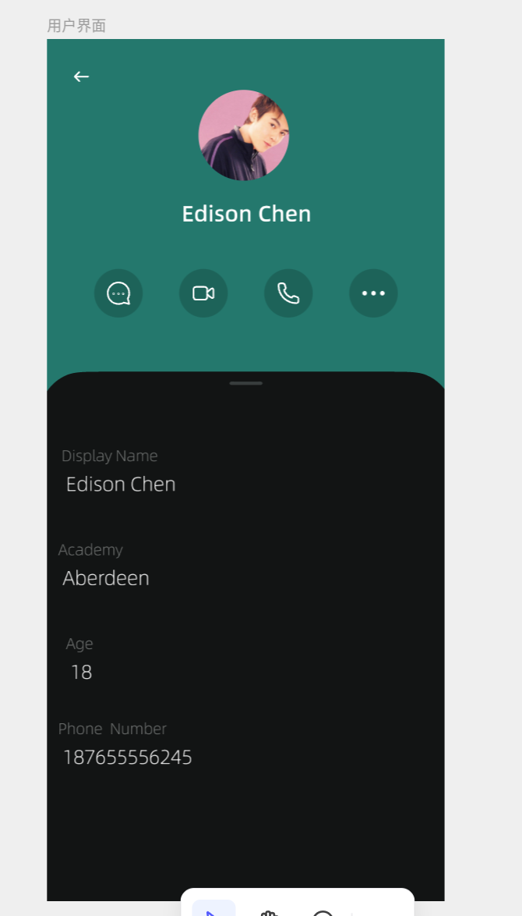
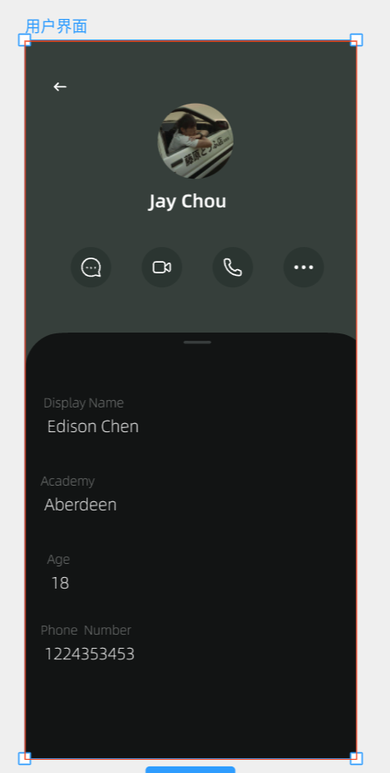
所有用户都可以自定义自己的简介，方便与他人沟通。
设置界面
用户介绍
登录注册
联系人及聊天
活动介绍界面
根据用户选择的主界面

Slide 15
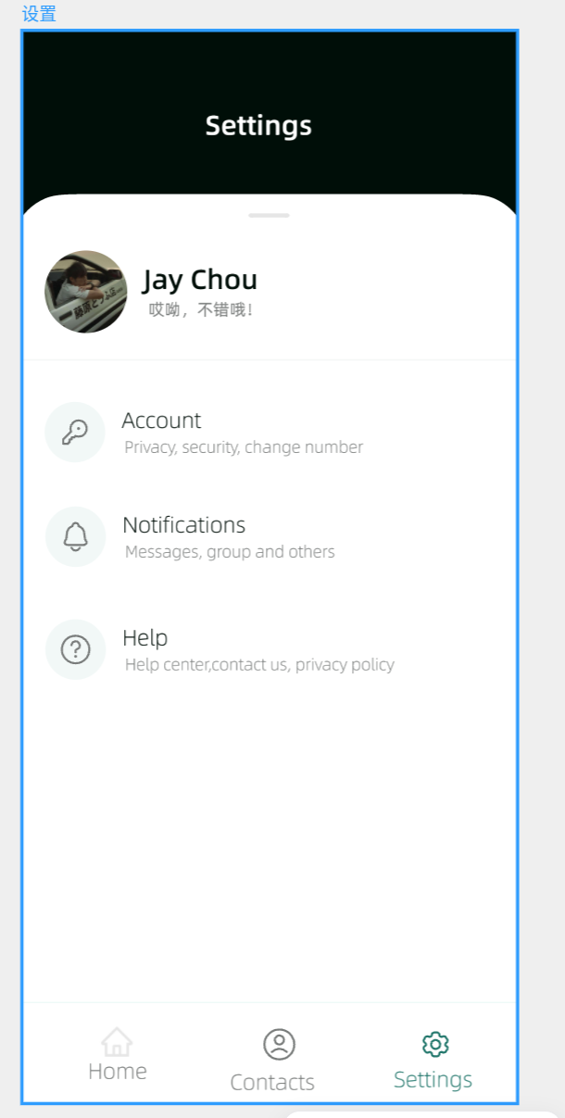



账户隐私
用户可以在这里修改自己的账号或者密码以提升安全性。
注意事项
用户的消息提醒以及注意事项。
根据用户选择的主界面
设置界面
用户介绍
登录注册
联系人及聊天
活动介绍界面
帮助系统
所有的疑问用户都可以在这里阅读到相关事项或者在这里咨询。

Slide 16

T H A N K S F O R W A T C H I N G

